Slide 1
软件项目管理
重庆大学 软件学院

Slide 2
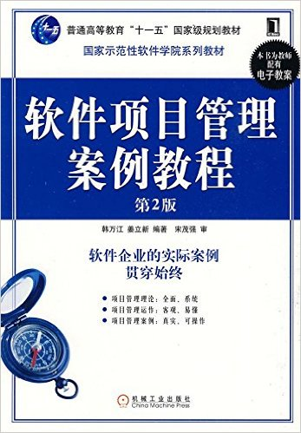
主要教材
软件项目管理
案例教程
(第2版)
韩万江, 姜立新 著
机械工业出版社
系统地讲述了软件项目管理的实施过程，包括范围计划、成本计划、时间计划、质量计划、变更计划、风险计划、度量计划、沟通计划等的制定，以及项目实施过程中如何对项目进行跟踪控制。

Slide 3
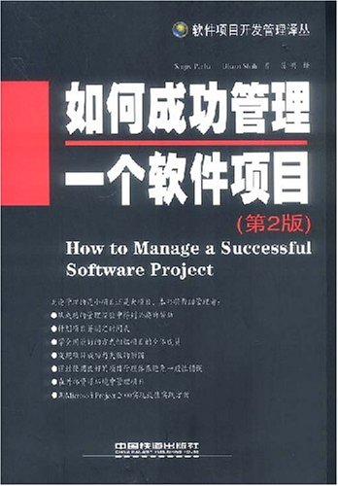
主要参考教材
如何成功管理好一个软件项目(第2版)
普巴 陈明编译
中国铁道出版社
主要内容包括：项目管理人的职责、项目管理的概念、项目的初始化与评价、项目的计划与安排、项目失败的原因、项目人的角色与职责、IT项目的外购、使用Microsoft Project实现对项目的管理。

Slide 4

主要参考教材
软件项目管理
(第2版)
作者:朱少民 韩莹
人民邮电出版社
介绍了软件项目管理的各个方面，以软件项目管理的生命周期演进顺序，详细介绍了项目启动准备、项目计划、范围管理及估算、进度和成本管理、质量管理、风险管理、团队与干系人管理、监督与控制、项目收尾等内容，揭示了软件项目管理的本质，并使读者能够全面掌握软件项目管理所需的知识体系。

Slide 5

主要参考教材
软件项目管理
(第2版)
覃征 等编著
清华大学出版社
分为基础篇、管理篇和实践篇。
基础篇介绍了软件产业和软件项目管理导论，使读者从整体上了解软件项目管理的产生背景和概貌。管理篇以项目管理知识体系(PMBOK)为核心，围绕着软件项目的开发全过程，从软件项目需求管理、软件项目成本管理、软件项目进度管理、软件项目风险管理、软件项目配置管理、软件项目资源管理、软件项目质量管理等方面对软件项目中的管理问题进行探讨。实践篇将需求管理、成本管理、进度管理、风险管理、配置管理、资源管理和质量管理等。

Slide 6
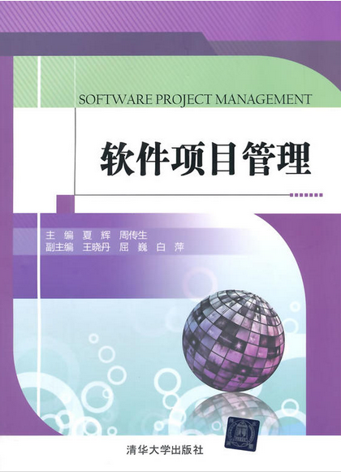
主要参考教材
软件项目管理
夏 辉 周传生 主编
清华大学出版社
介绍了软件项目管理的概念及特征 、项目的启动和准备 、软件项目的计划、软件项目需求管理 、项目的进度管理 、项目的估算和成本管理 、软件项目的质量管理 、软件项目风险管理 、软件项目的人力资源和沟通管理、 项目的收尾 等。

Slide 7
北大原校长王恩哥十句话
第一句：结交“两个朋友”。一个是运动场，一个是图书馆。不断地“充电”、“蓄电”、“放电”。
第二句话，培养“两种功夫”。一个是本分，一个是本事。做人靠本分，做事靠本事，靠“两本”起家靠得住。
第三句话，乐于吃“两样东西”。一个是吃亏，一个是吃苦。做人不怕吃亏， 做事不怕吃苦。吃亏是福，吃苦是福。
第四句话，具备“两种力量”。一种是思想的力量，一种是利剑的力量。思想的力量往往战胜利剑的力量。这是拿破仑的名言。一个人的思想走多远，他就有可能走多远。
第五句话，追求“两个一致”。一个是兴趣与事业一致，一个是爱情与婚姻一致。兴趣与事业一致，就能使你的潜力最大限度地得以发挥。恩格斯说：“婚姻要以爱情为基础。没有爱情的婚姻是不道德的婚姻，也不会是牢固的婚姻。”

Slide 8
北大原校长王恩哥十句话
第六句话，插上＂两个翅膀＂。一个叫理想，一个叫毅力。如果一个人有了 这＂两个翅膀＂，他就能飞得高，飞得远。
第七句话，构建“两个支柱”。一个是科学，一个是人文。
第八句话，配备两个＂保健医生＂。一个叫运动，一个叫乐观。运动使你生理健康，乐观使你心理健康。日行万步路，夜读十页书。
第九句话，记住“两个秘诀”。一个是健康的秘诀在早上，一个是成功的秘诀在晚上。爱因斯坦说过：“人的差异产生于业余时间。业余时间能成就一个人，也能毁灭一个人。”
第十句话，追求＂两个极致＂。一个是把自身的潜力发挥到极致，一个是把自己的寿命健康延长到极致。

Slide 9
现代软件工程知识体系（SWEBOK）：
软件工程知识体系SWEBOK
—— SoftWare Engineering Body of Knowledge
1958 年，John Turkey,世界知名的统计学家创造了“软件”这个词汇。
1968 年，在德国召开的 NATO 会议上，第一次使用了“软件工程”。
1972 年，IEEE 的计算机协会第一次发表了关于软件工程的学报。
1976 年，IEEE 成立了开发软件工程标准的委员会。
1979 年， IEEE 完成了 IEEE 标准 730 - 软件质量保证，包括如下课题：配置管理，软件测试，软件需求，软件设计，软件验证和软件确认。

Slide 10
现代软件工程知识体系（SWEBOK）：
软件工程知识体系SWEBOK
—— SoftWare Engineering Body of Knowledge
1986 年，IEEE 完成了 IEEE 标准 1002 软件工程标准分类学，提供了一个全新的软件工程整体观。
1995 年，国际标准 ISO/IEC 12207 完成，名字是“软件生命周期过程标准”。本书所说的知识体系多数来源于此。
2004年6月，以美国IEEE-CS和ACM编制的《软件工程知识体系指南2004》（SWEBOK 2004）正式公布，受到国内软件教育界，特别是从事计算机软件工程教育的国家示范性软件学院的关注。

Slide 11
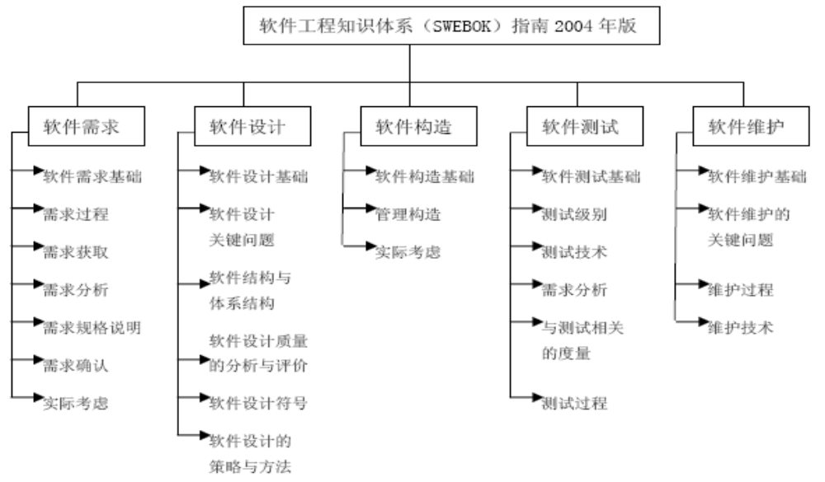
现代软件工程知识体系（SWEBOK）：

Slide 12
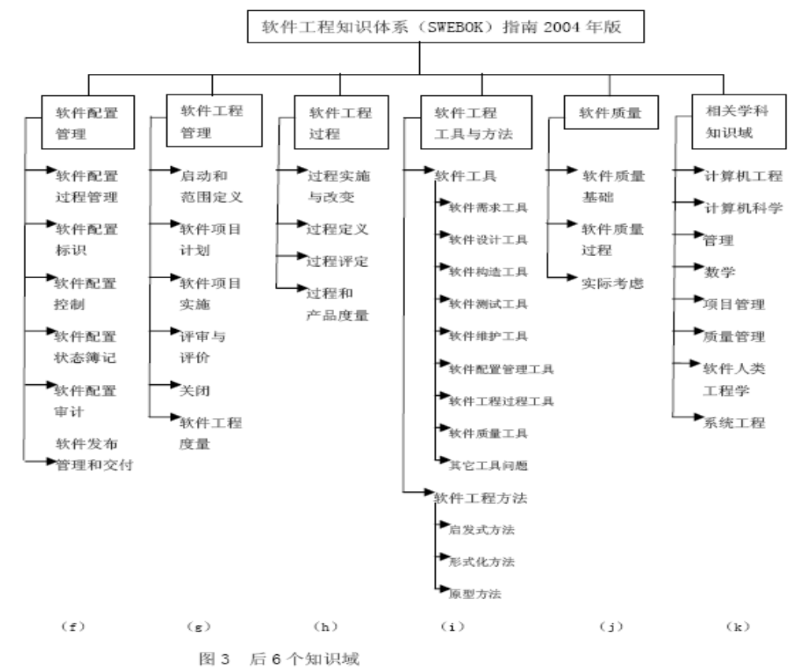

Slide 13
软件项目过程
顾客
顾客
?
输入
产品实现
输出
需求
产品
满意

Slide 14
关于“软件项目管理”的观点
项目经理是干出来的，不是学出来的；是带出来的，不是教出来的。
一个项目经理主要不是靠学，而是靠实践，当然学也很重要。
靠干，完全不学，可以出项目经理。但靠学不靠干，是绝对出不来项目经理的。
光干不学，有可能会出现的情况是，你的能力本来可以做一个大项目经理，但现在可能只能做一个中的或者小的项目经理。
因为你没有理论指导，有些问题可能处理得不够好。

Slide 15

关于“软件项目管理”的观点
树立两个观念
  ——项目是要管理的
  ——项目管理有一些方法可循
掌握基本原则
学习一些方法
实践某些环节

Slide 16
“软件项目管理”的内容
软件项目范围计划
软件项目进度计划
软件项目成本计划
软件项目质量计划
软件项目人力资源计划
软件项目风险计划
项目结束过程
……

Slide 17
教 学 方 法
— 理论教学为主+案例（学习基本理论）
— 实践环节为辅（项目任务）
— 课堂提问与测试（学生参与）
目标：全面掌握软件项目管理的基础知识

Slide 18

本课程评分方法 (Grading Policies)
平时10% + 作业30% + 期末考试 60%
= 总评 100%

Slide 19
谢 谢！
chapter__0

